Slide 1
_{ЧТО ДЕЛАТЬ, ЕСЛИ УВИДЕЛ ДРОН?}
_{ИНСТРУКЦИЯ}

Slide 2
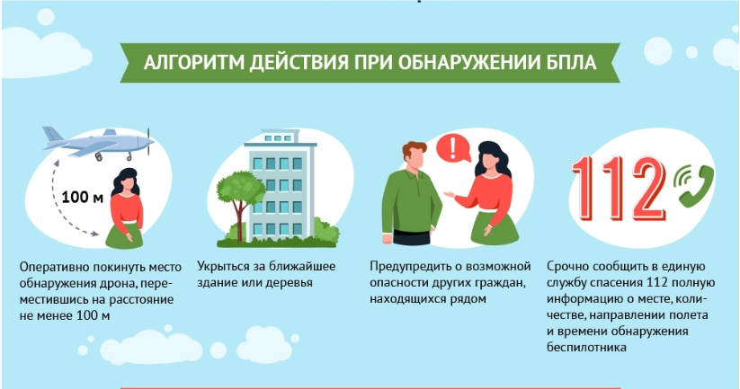

Slide 3
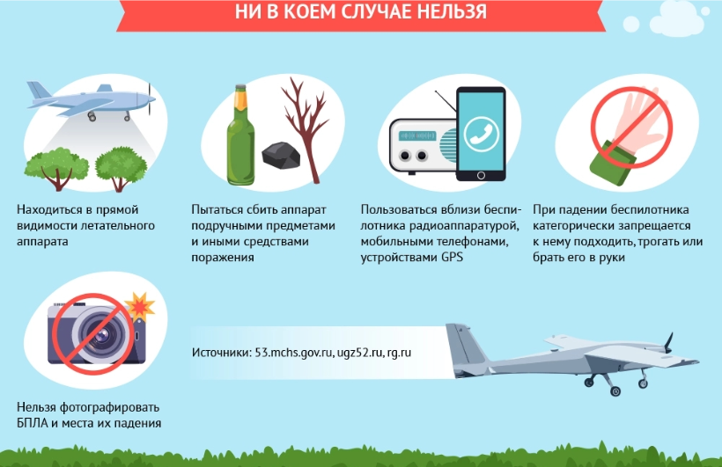

Slide 4
